Slide 1
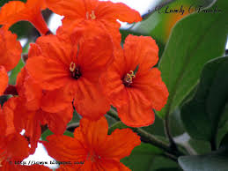
স্বাগতম

Slide 2
পরিচিতি
তাহমিনা পারভীন
সহকারী শিক্ষক
ভারারুল হারান মামুদ ইসলামিয়া দাখিল মাদ্রাসা, গাজীপুর ।

Slide 3
পাঠ পরিচিতি
শ্রেণীঃষষ্ঠ
বিষয়ঃ বাংলা
আজকের পাঠঃপদ্য ( ঝিঙে ফুল )
সময়ঃ ৪০ মিনিট

Slide 4
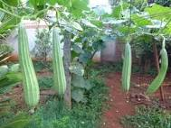
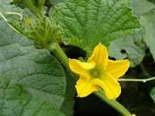
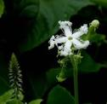
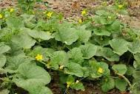
এসো নিচে আমরা কিছু ছবি দেখি

Slide 5
আজকের পাঠ
ঝিঙে ফুল
কাজী নজরুল ইসলাম

Slide 6
শিখনফল
এই পাঠ শেষে শিক্ষার্থীরা----
কবি পরিচিতি বলতে পারবে।
নতুন শব্দের অর্থ বলতে পারবে।
বাংলাদেশের প্রকৃতির বর্ণনা করতে পারবে।

Slide 7
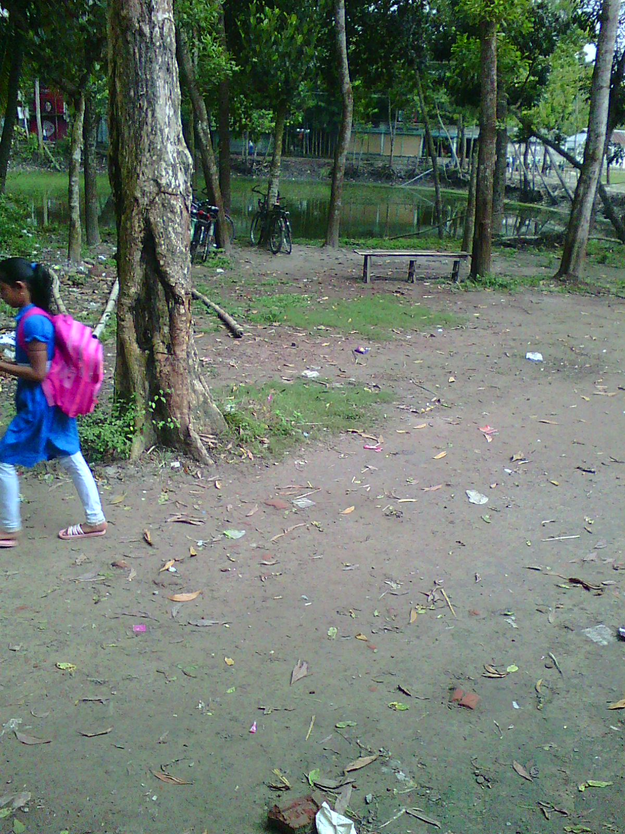
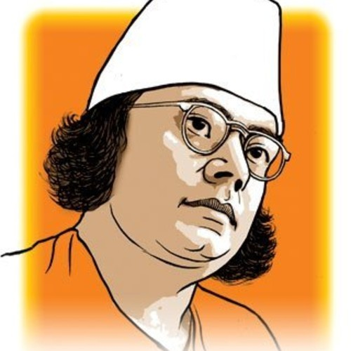
কবি পরিচিতি
জন্মঃ ২৪শে মে’১৮৯৯ইং
বাবার নাম কাজী ফকির আহমেদ
মায়ের নাম জাহেদা খাতুন
বিশেষ নাম দুখু মিয়া
বাংলাদেশের রণ সংগীত ‘চল্ চল্ চল্’ এর রচয়িতা
কাজী নজরুল ইসলাম
মৃত্যুঃ ২৯শে আগস্ট’১৯৭৬ ঢাকায় শেষ নিশ্বাস ত্যাগ করেন

Slide 8
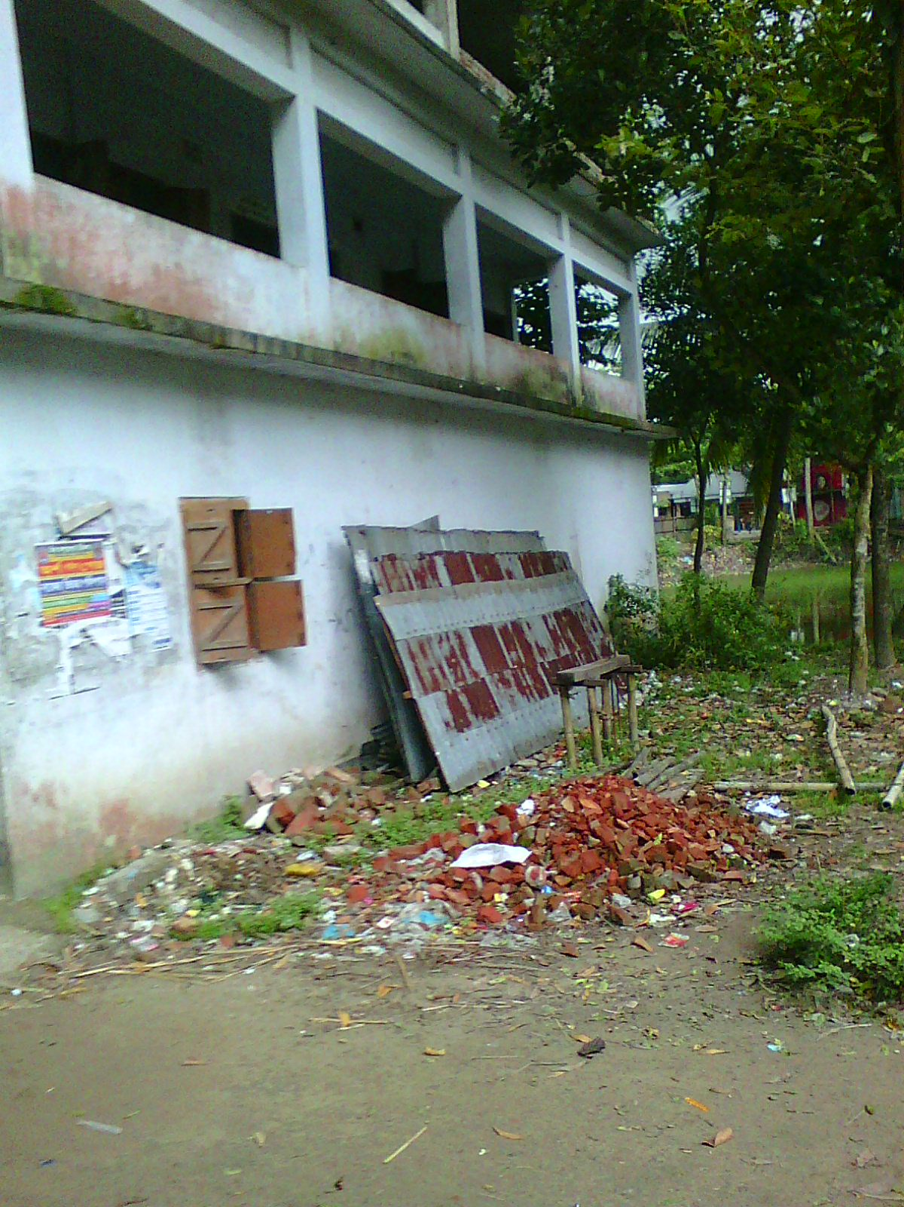
তোমরা সবাই মিলে নিচের ভিডিওটি মনযোগ সহকারে দেখ এবং পর্যবেক্ষণ করে বল ।
উপরের ভিডিওটির মাধ্যমে কী বুঝতে পারছ?

Slide 9
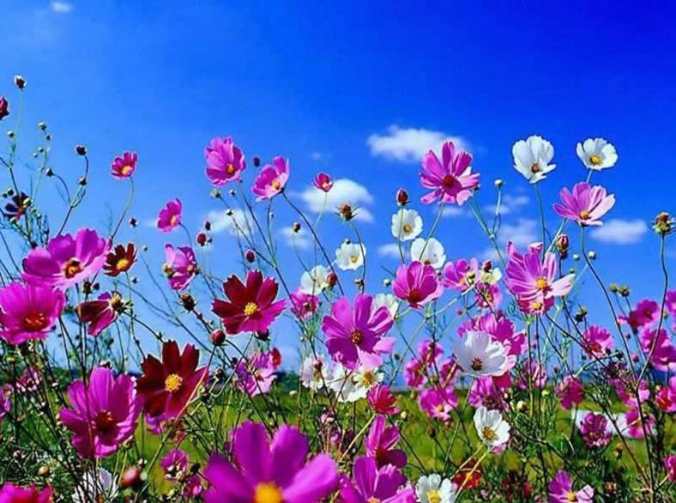
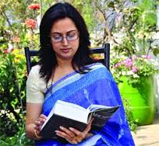
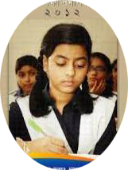
আদর্শ পাঠ
সরব পাঠ

Slide 10
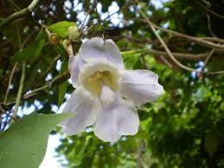
ঝিঙে ফুল
- কাজী নজরুল ইসলাম
ঝিঙে ফুল! ঝিঙে ফুল! সবুজ পাতার দেশে ফিরোজিয়া ফিঙে-কুল- ঝিঙে ফুল। গুল্মে পর্ণ লতিকার কর্ণে ঢল ঢল স্বর্ণে ঝলমল দোলে দুল- ঝিঙে ফুল। পাতার দেশের পাখী বাঁধা হিয়া বোঁটাতে, গান তব শুনি সাঁঝে তব ফুটে ওঠাতে।

Slide 11
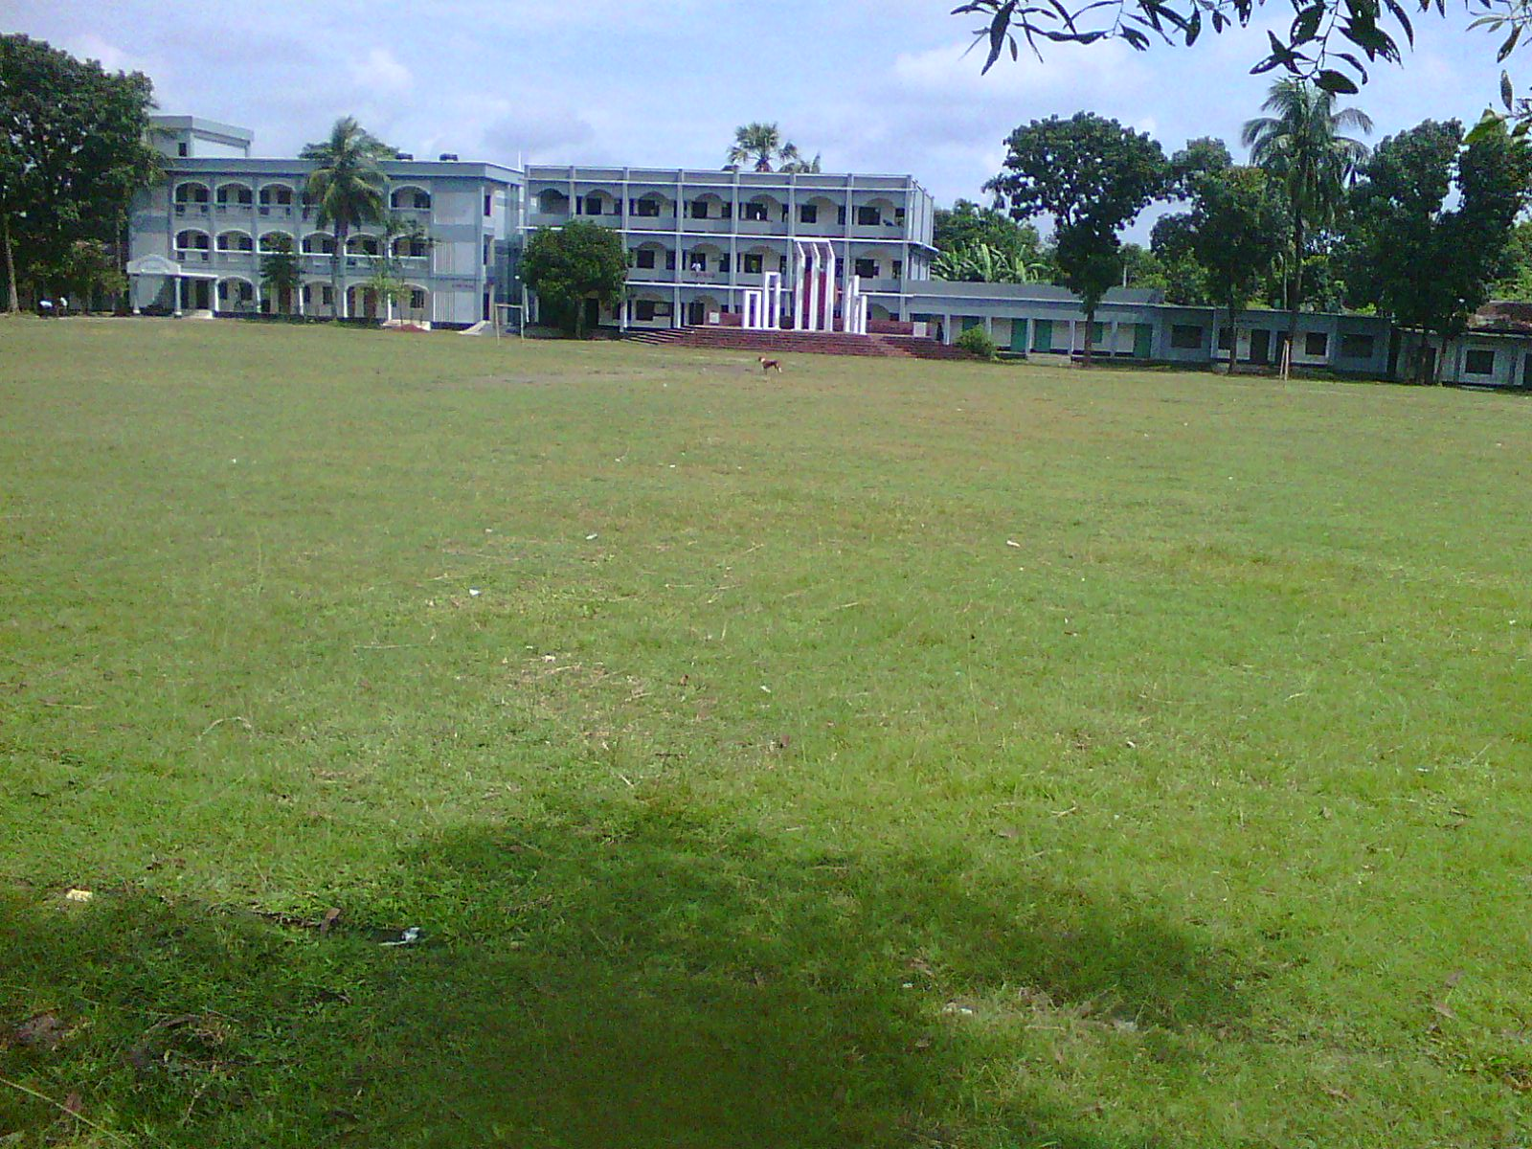
একক কাজ
১। কবি কাজী নজরুল ইসলামের জন্ম ও মৃত্যু সাল বল।
২। কবিতায় কোন ফুলের উল্লেখ আছে ?
৩। কবিতায় বাংলা কোন মাসের কথা উল্লেখ আছে ?

Slide 12
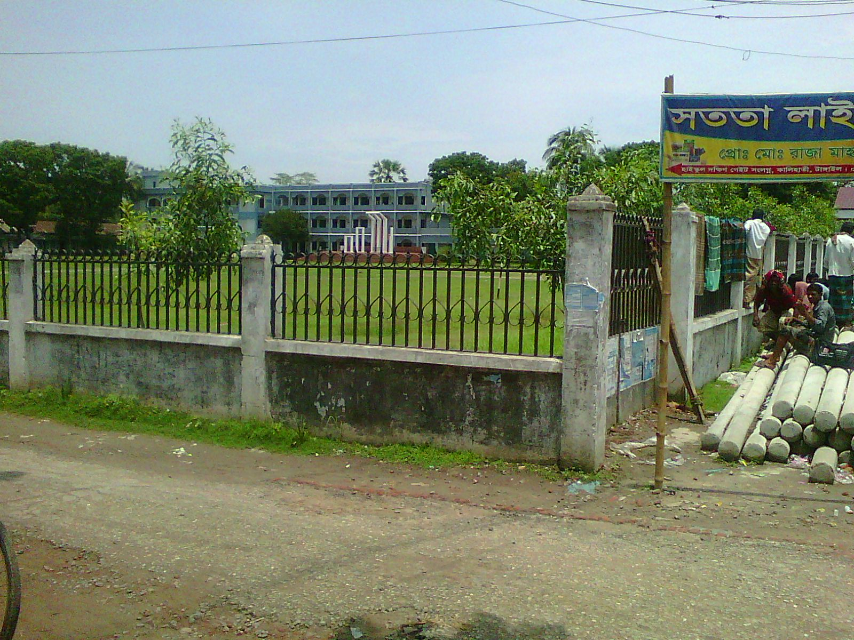
জোড়ায় কাজ
বাংলাদেশের প্রকৃতির বর্ণনা দাও ?

Slide 13
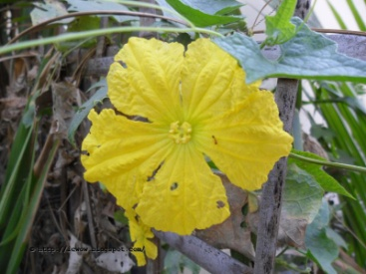
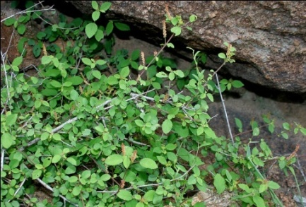
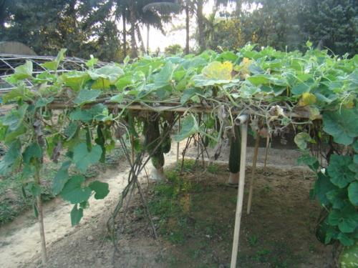
শব্দার্থ
ঝিঙে সবজির ফুল
ঝিঙে ফুল
গুল্মে পর্ণে
ঝোপঝাড়ে ও পত্রপল্লবে
মাচান
মাচা, পাটাতন

Slide 14
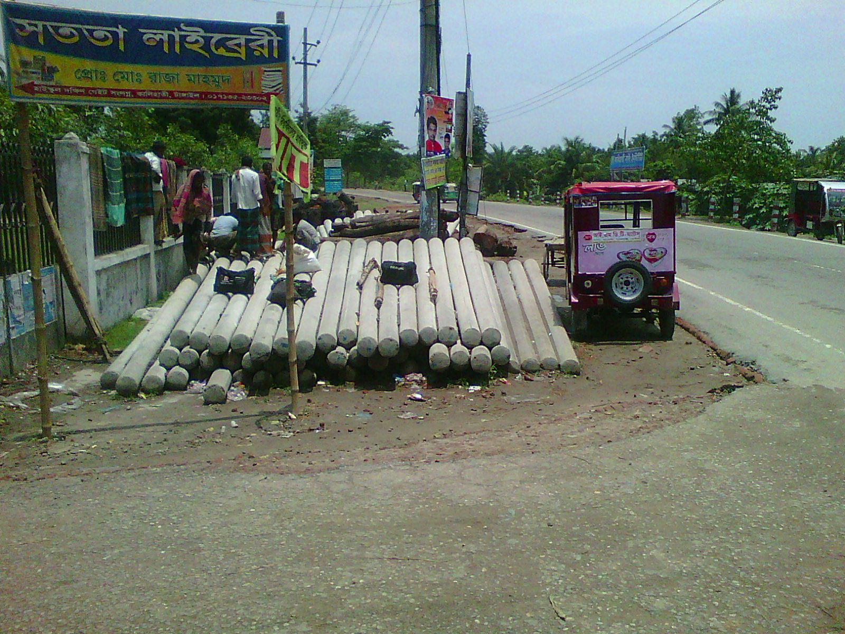
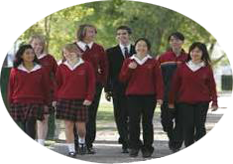
দলীয় কাজ
কবিতায় বাংলার যে যে বিষয়ের উল্লেখ আছে তার তালিকা তৈরি কর।

Slide 15
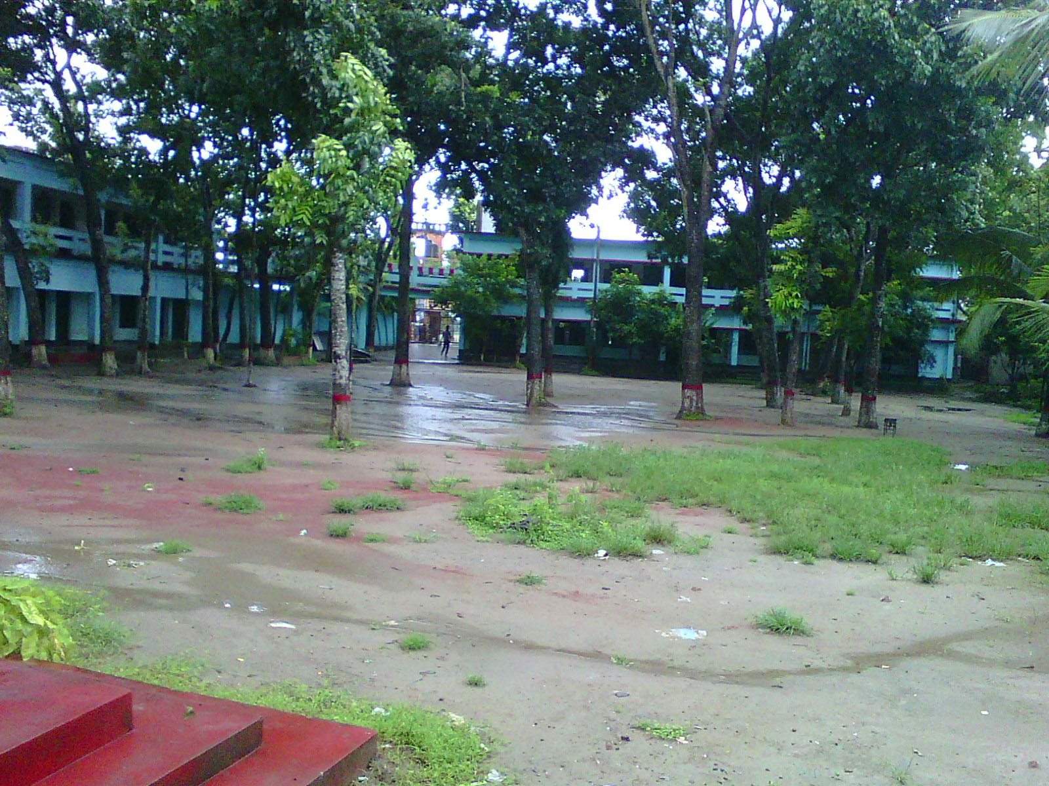
মুল্যায়ন
১। কবি পরিচিতি সংক্ষেপে বল।
২। কবিতাটির ভাবার্থটি সংক্ষেপে বল।

Slide 16
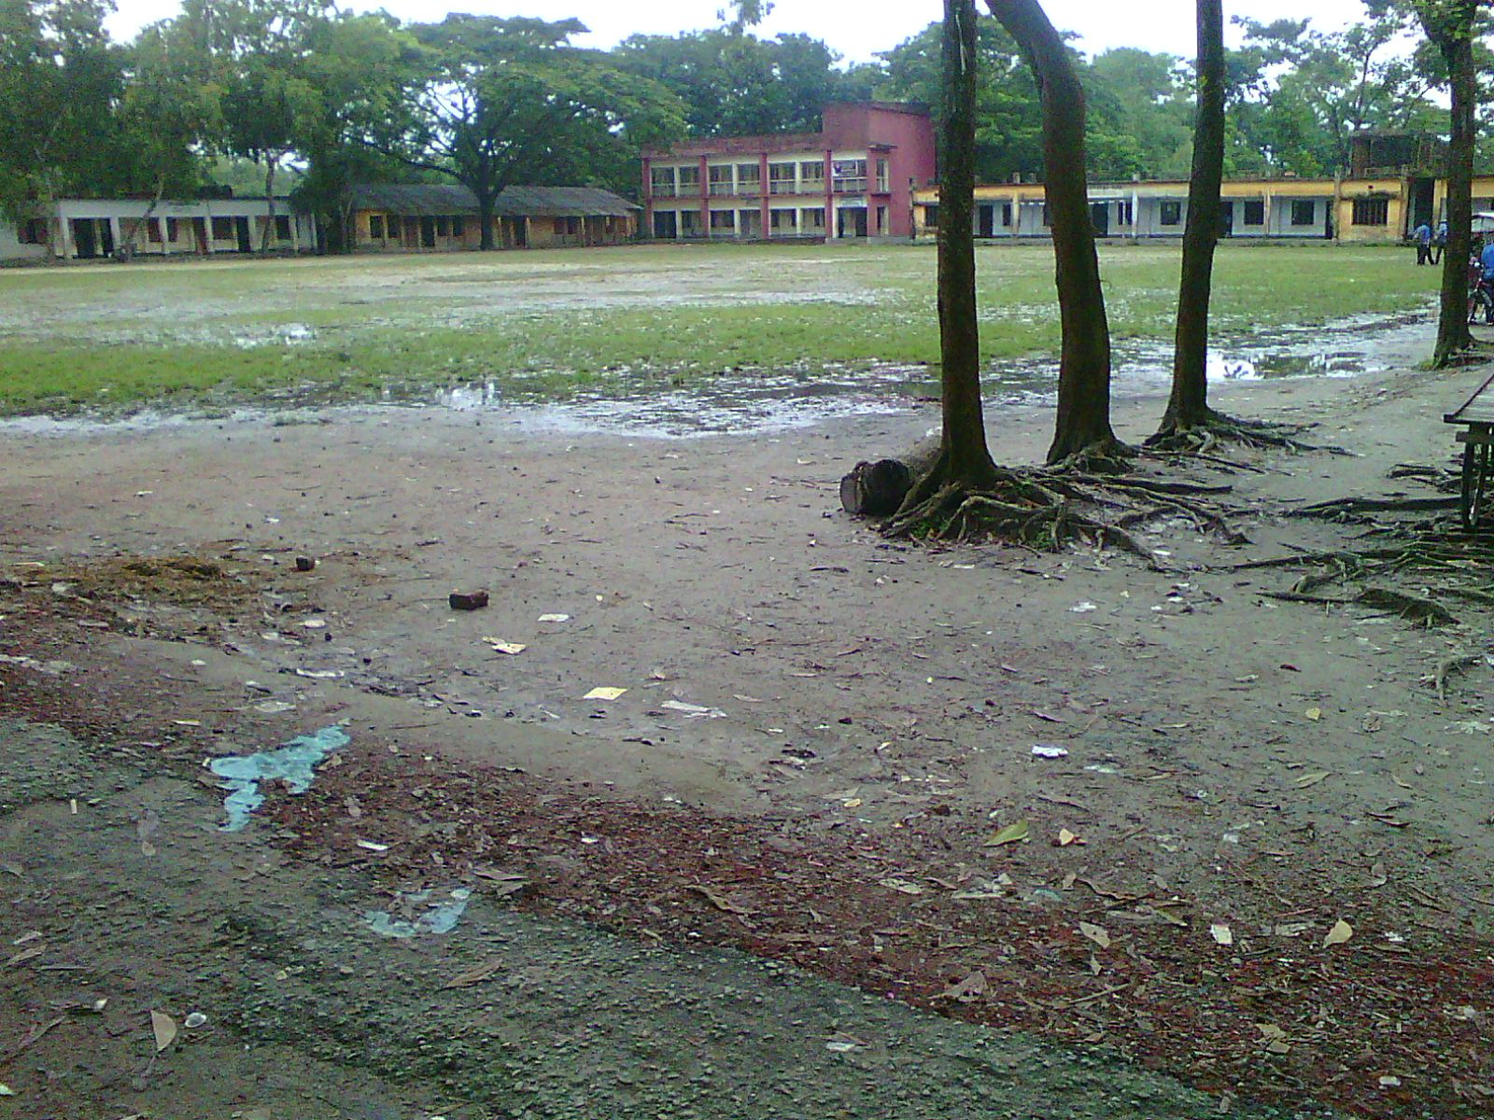
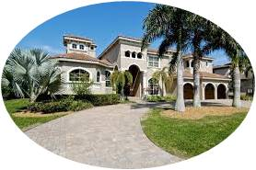
বাড়ির কাজ
কবিতায় বাংলার যে প্রকৃতির কথা বলা হয়েছে তার বর্ণনা দাও।

Slide 17
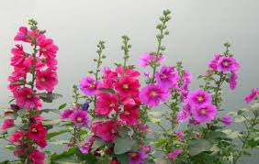
সবাইকে ধন্যবাদ

